Slide 1
2026年广东高考历史试题解析
郝杰

Slide 2
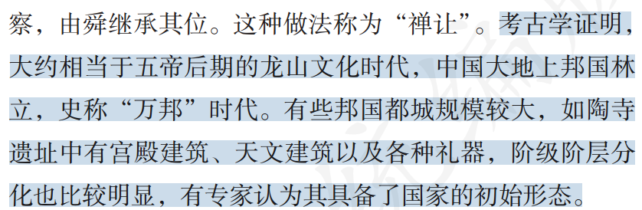
等级分化
（2026·广东高考·1）“中华文明探源工程”基于浙江余杭良渚等遗址发现的都城、宫殿、大墓、礼器等，认为五千多年前一些地区已经出现了文明，证明了五千多年中华文明的存在。上述观点认为文明形成的根本标志是
A．文字的产生
B．城市的兴起
C．国家的形成
D．阶级的分化
权力中心
制度规范
中华文明探源工程五大实证：城市、礼制、王权、阶级、水利工程，共同佐证早期国家。
早期国家政权的物化载体
国家机器
良渚尚未发现成熟系统文字
城市是国家形成的外在表现，只是空间载体，单一城市不能等同于文明。史前聚落、大型部落也有聚居城池，无权力体系不算文明，属于表象而非根本。
生产力发展→私有制→阶级分化→都城 / 宫殿 / 礼器（公共权力载体）→国家
阶级分化是国家出现的前提条件，而非文明形成标志。原始社会晚期部落内部已出现贫富分化，但没有都城、礼制、公共权力就没有国家
《纲要上》第 1 课《中华文明的起源与早期国家》

Slide 3
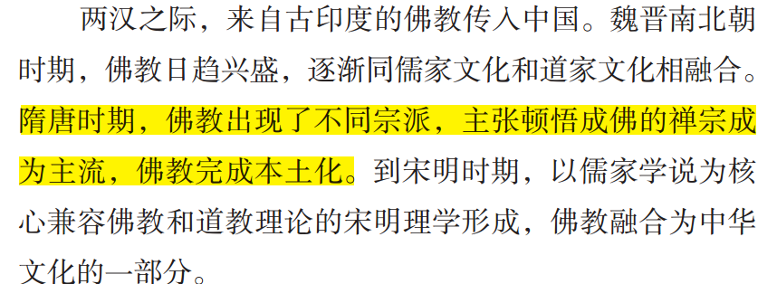
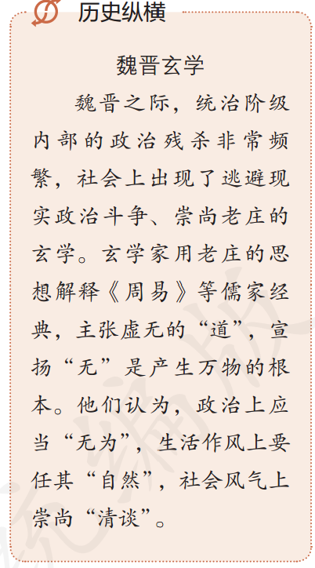
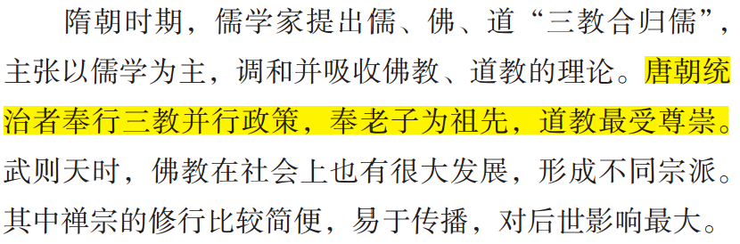
儒家思想
（2026·广东高考·2）南朝僧人昙度既熟知佛教经典，也对《春秋》、《老子》有深入研究；道士陶弘景为《孝经》、《论语》作注，又至佛塔前受“五大戒”；北周韦复认为“三教虽殊，同归于善；其迹似有深浅，其致理殆无等级”。这反映了
A．佛教完成了本土化
B．奉行三教并行政策
C．儒学地位受到挑战
D．清谈玄学之风盛行
儒家思想
魏晋南北朝阶段，佛教吸收儒、道的思想，渐趋本土化。
隋唐
唐朝
《文化交流与传播》第 2 课《中华文化的世界意义》
南朝僧人通儒道、道士注解儒家经典、士人提出三教同归于善，反映魏晋南北朝三教交融，佛教和道教的发展使儒学的正统地位受到挑战。
魏晋时期
《中外历史纲要（上）》第 8 课《三国至隋唐的文化》

Slide 4
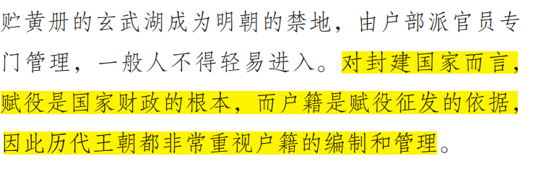
变化一：三年一造变五年一造
（2026·广东高考·3）唐朝初年，中央政府要求各州府造送地图，并“规定三年一造，与版籍（户籍册）偕上省”，其“五方之区域，都鄙之废置，举而正之”。后又改为五年一造，若“江山有创造及改移，则不在此限之中”。这一变化客观上
A．强化了赋役征发的行政基础
B．强化了朝廷对地方的直接控制
C．弱化了国家对农民的人身束缚
D．适应了坊市分离后城市管理的需求
变化二：地图与户籍册同步上交变为仅山川改动随时更新
延长造图周期，减少重复工作量，长期稳定完善土地人口数据，客观稳固赋役征管基础。
“直接控制” 的核心载体是官吏任免、行政层级、监察、军政权力，地图 + 户籍只是经济档案文书，仅用于核算赋税，不具备行政管辖权力。
人身束缚松弛以两税法、摊丁入亩为标志；地图户籍制度是强化人口土地管控，只会加强人身控制。
地图涵盖全国山川、州县，不局限于城市坊市，材料无城市管理相关信息。
《国家制度与社会治理》第 17 课《中国古代的户籍制度与社会治理》

Slide 5
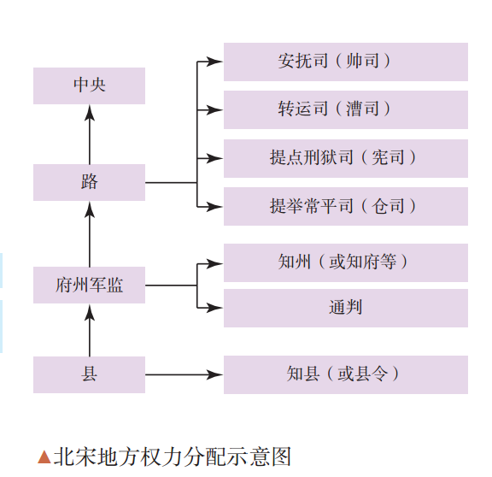
北宋
新政临时监察加衔
转运、提刑双重按察，权责重叠
（2026·广东高考·4）庆历三年（1043年），宋仁宗诏令转运使兼领按察使，与同级专管司法的提刑“俱领按察”。翌年，淮南转运使邵饰以“为政不治”为由弹劾某知州，朝廷以其“未足信”，让提刑“再行体量”。这反映了庆历新政
A．解决了权责重叠的制度弊端
B．加剧了官僚集团内部的矛盾
C．推动了内轻外重局面的形成
D．弱化了对地方的监察力度
监司多重监察、频繁弹劾，加剧中央与地方、监司与州县、监司之间冲突。
绝对化表述
内轻外重是唐末藩镇割据的特征；宋代收地方财、兵、司法权，长期是内重外轻。
新政增设按察监察职权，双监司叠加、异地复核，是强化监察。
庆历新政核心是整顿吏治，增设多重监察本意防地方贪腐，但机构重叠、互相牵制，造成行政低效；北宋台谏合一、多路监察官并行是分权制衡典型特征。
《纲要上》第 9 课《两宋的政治和军事》

Slide 6
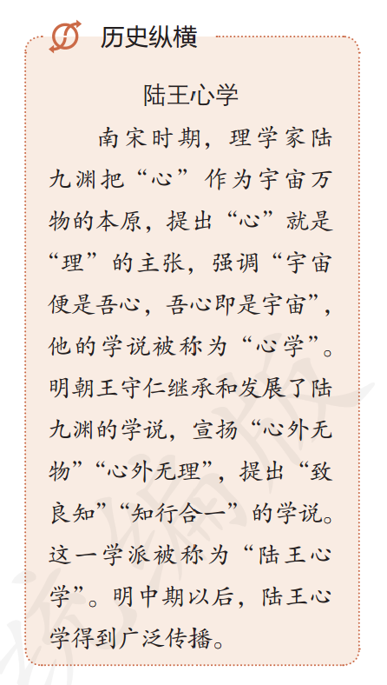
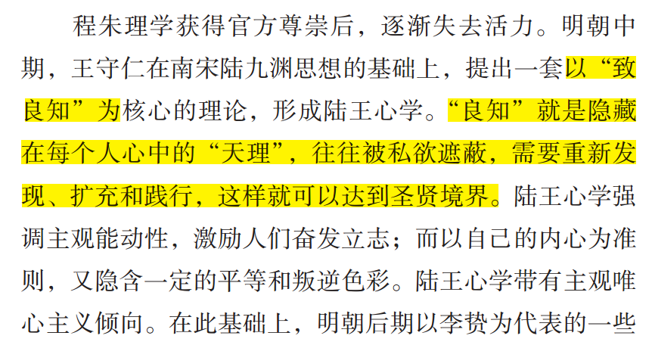
明朝岭南学派创始人
（2026·广东高考·5）广东大儒陈献章认为，“道”或者说“理”，并不是独立于人体之外的精神实体，而是存在于人的心中，心是万物之体，宇宙之源，“为学当求之心”。与此理念相一致的是
A．天人感应
B．格物致知
C．经世致用
D．致良知
西汉董仲舒，强调天与人相互感应、君权神授，属于汉代官方儒学。
宋代程朱理学主张，向外探究万物规律才能明理，属于客观唯心主义。
明清顾炎武，主张学问服务现实国事，侧重务实治学。
明朝王阳明心学，天理就在人内心，不必外求，向内自省即可明理
《纲要上》第 12 课《辽宋夏金元的文化》
《文化传播与交流》第1课《中华优秀传统文化的内涵与特点》

Slide 7
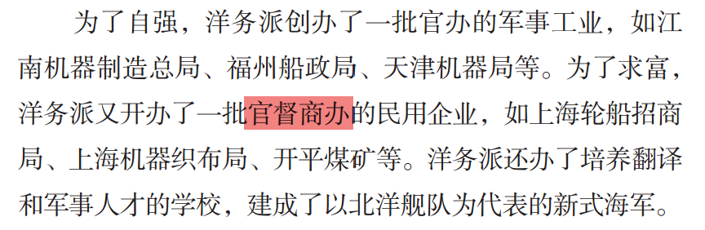
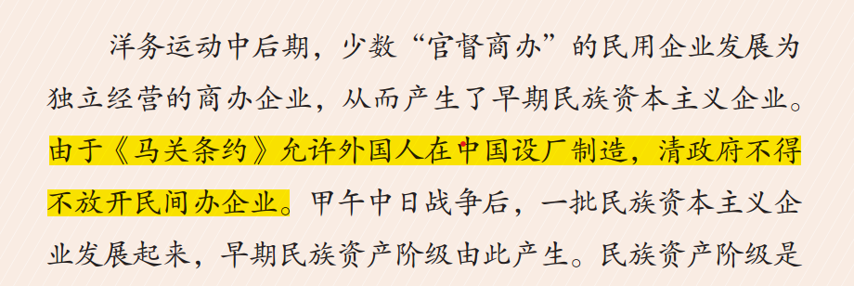
（2026·广东高考·6）表1郑观应、徐润、唐廷枢的经济活动简况
表1
表1所列的情况反映了
A．民间掀起投资设厂的热潮
B．官督商办企业经营的特点
C．新式企业主导地位的确立
D．列强对华资本输出的加剧
均为洋行买办
郑观应 | 英商太古轮船公司买办，后担任机器织布局会办、上海电报公司总办、轮船招商局帮办
徐润 | 英商宝顺洋行买办，投资多家行号，担任轮船招商局会办
唐廷枢 | 英商怡和洋行总买办，开设钱庄，投资多家轮船公司，担任轮船招商局总办，开办开平煤矿
洋务运动
民用企业
甲午战争后
晚清自然经济仍占绝对主导，洋务企业规模有限，无法占据主导
甲午战争后以开设工厂、贷款、修路为主要表现。
《纲要上》第 17 课《国家出路的探索与列强侵略的加剧》

Slide 8
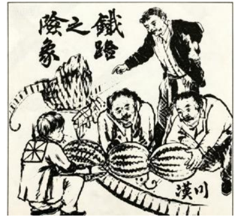
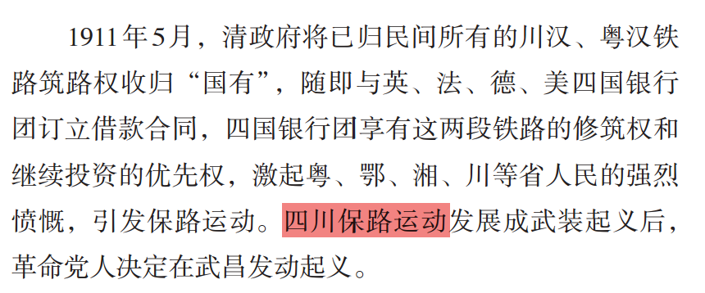
（2026·广东高考·7）图1所示漫画中的四个人物分别指代列强中的英、法、德、美，漫画所示历史事件
漫画的标题是铁路之险象，轨道标注漢川，即川汉铁路。 三名外国人物代表英、美、德、法四国银行团，伸手瓜分象征铁路路权的西瓜，后方老虎形象隐喻列强侵略、瓜分路权的巨大危害。1911 年 5 月，清政府颁布铁路国有政策，将川汉、粤汉铁路收归国有，邮传大臣盛宣怀与四国银行团签订借款合同，出卖铁路修筑权，直接引发保路运动。
图1
A．揭示了“二十一条”的危害
B．列强掀起了瓜分中国的狂潮
C．激发了民间自办铁路的热情
D．加速了全国革命形势的成熟
二十一条是 1915 年日本单独提出，只有日本一国侵略诉求，不涉及英法德美多国，排除。
甲午战后（1895 年后）列强瓜分势力范围、划分租界、抢占港湾。
铁路国有政策强行剥夺民间股民资产、不补偿股本，激起全川民众激烈反抗，打击民间商办铁路信心
《纲要上》第 19课《辛亥革命》

Slide 9
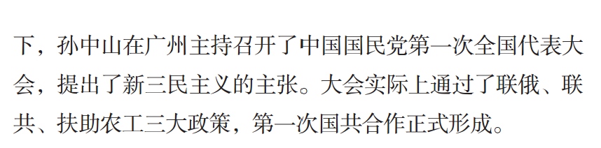
1924
（2026·广东高考·8）孙中山在国民党第一次全国代表大会上说：“我们通过此宣言，就是从新担负革命之责任，就是计划彻底革命。……我们有此宣言，绝不能重蹈从前之覆辙，做到中间又妥协。”为进行“彻底的革命”，这表明孙中山
A．放弃实行资产阶级共和国建国方案
B．赋予了三民主义反帝反封建的新内涵
C．发起护国战争迫使袁世凯放弃称帝
D．决定运用革命手段解决农民土地问题
孙中山重新解释三民主义，确立联俄联共扶助农工三大政策，新三民主义明确反帝、反对封建军阀，实现彻底革命，
孙中山始终坚持资产阶级共和国目标，新三民主义只是调整革命纲领，并未放弃共和体制
1915 年
孙中山仅提出节制资本、平均地权，未主张暴力土地革命，土地革命是中共主张。
《纲要上》第 21 课《五四运动与中国共产党的诞生》

Slide 10
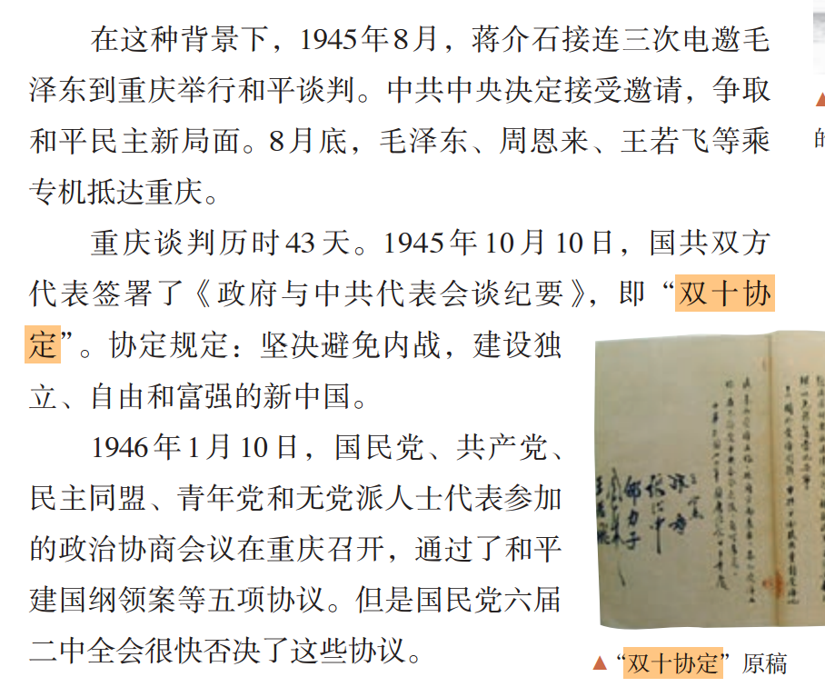
1945年10月10日
（2026·广东高考·9）双十协定签订后，著名民主人士郑振铎写道：“我们是那样的睁大双眼，伸出双手，期待着，盼望着协议的成功。此次会议记录的发表，使我们略略的松了一口气，但还不能放下沉重的忧虑的心。”当时民主人士忧虑的是
A．社会各界对战后建设缺乏关注
B．协定未能就避免内战达成一致
C．国民党坚决消灭人民革命力量
D．政治协商会议的协议遭到否决
协议规定：坚决避免内战，建设独立、自由和富强的新中国。
材料中民主人士热切期盼协议成功，说明各界高度关注和平建设
《双十协定》明确规定避免内战、和平建国，达成共识。
重庆谈判签订《双十协定》，约定和平建国，但国民党坚持独裁内战方针，暗中准备武力消灭中共解放区与人民军队，民主人士看透国民党真实意图，因此充满忧虑。
1946年1月10日召开
《纲要上》第 24 课《人民解放战争》

Slide 11
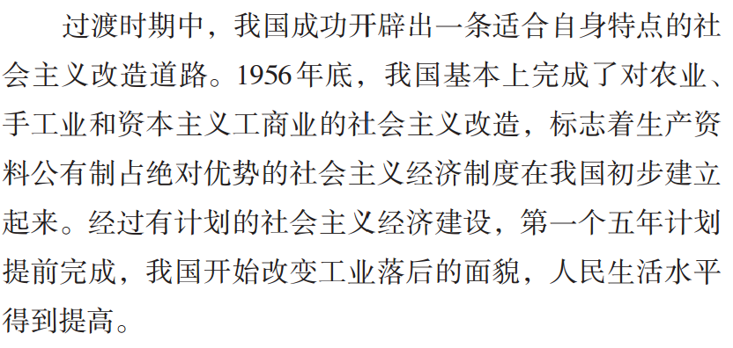
1953-1956三大改造
（2026·广东高考·10）1956年1月，广东省委批准成立广东省生产安排委员会，其职责是协调解决国营经济与私营经济之间、地区之间、不同部门之间的产供销矛盾。1957年2月，广东省生产安排委员会撤销。这一机构从设立到撤销说明
A．社会主义建设总路线的落实
B．弱化了政府对经济干预的力度
C．计划经济体制在全国普遍确立
D．过渡时期所有制结构的变化
变化说明
1958 年提出（鼓足干劲力争上游多快好省建设社会主义）
三大改造后计划经济强化政府管控
计划经济全面确立是 1956 三大改造完成，但题干机构仅反映广东公私协调问题，不能直接得出全国体制确立，范围过度扩大。
1956 年底三大改造完成，私营工商业全部改造为公有制，公私矛盾消失，机构因此撤销，体现所有制从多元私有转向单一公有制。
《纲要上》第 27 课《社会主义建设道路的探索》

Slide 12
（2026·广东高考·11）1999年9月，中共十五届四中全会通过了《中共中央关于国有企业改革和发展若干重大问题的决定》，从战略上调整国有经济布局，推进国有企业战略性改组，加强和改善企业管理。上述措施
A．强化了市场在资源配置中的基础性地位
B．加入世贸后适应竞争的重大改革
C．旨在扩大国有企业的自主经营权
D．使国有经济的布局趋于合理
1992 十四大提出市场基础性作用
2001 年中国加入 WTO
阶段目标不同
1984年十二届三中全会后城市经济体制改革的中心环节是扩大国有企业自主经营权；
1992年十四大确立建立现代企业制度目标后，改革转向产权制度创新和抓大放小的战略性重组；
1999年十五届四中全会的措施侧重宏观布局进退。

Slide 13
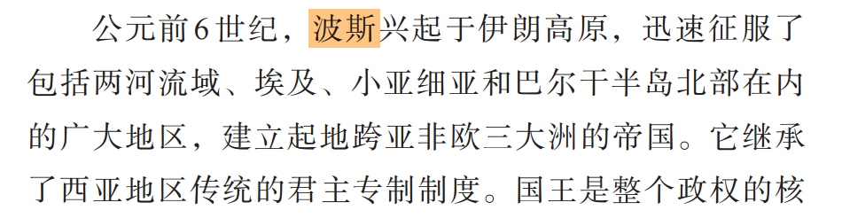
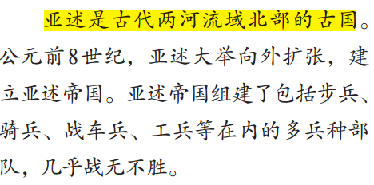
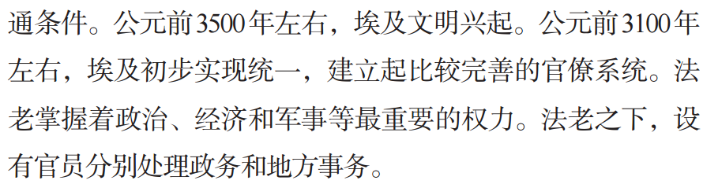
西亚两河流域
北非尼罗河流域
（2026·广东高考·12）亚述国王曾给埃及法老送了一辆马车、两匹白马和一枚青金石印章，在信中抱怨埃及法老的回赠太少，甚至不够信使的旅费，并理直气壮地要求埃及法老赠送大量黄金，用于建造一所新王宫，而在埃及“黄金非常多，就像尘土一样”。这反映了
A．西方古典文明的东传
B．农耕游牧文明的冲突
C．古代波斯文明的兴起
D．亚非大河文明的互动
两国国王互赠礼物、索要黄金并进行书信往来
西方古典文明通常指古希腊罗马文明，其核心区域在地中海北岸
亚述与埃及均为定居农耕文明
波斯文明兴起于公元前6世纪，以居鲁士大帝建立阿契美尼德王朝为标志
《纲要下》第2课《古代世界的帝国与文明的交流》
《纲要下》第 1 课《文明的产生与早期发展》

Slide 14
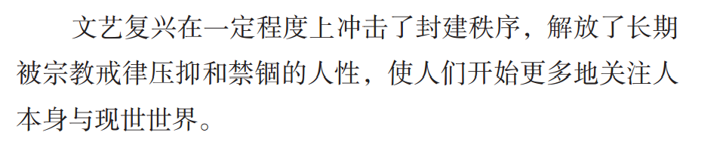
中世纪西欧封建秩序以神权、贵族、君主为核心，压制市民、世俗从业者
文艺复兴（14—17世纪）
（2026·广东高考·13）与中古时期名人传记的主角多为君主、圣徒或者神职人员不同，意大利人维兰尼的《佛罗伦萨名人列传》主要记载了医生、法学家、政治家、学者和军人的事迹；瓦萨里的《艺苑名人传》则第一次将艺术家推到了主角的位置。这说明
A．神权的权威地位已经丧失
B．欧洲的封建秩序受到冲击
C．人文主义观念成社会共识
D．科技革命促进了思想解放
抬高世俗普通人、艺术家地位体现文艺复兴人文主义，否定神权至上，冲击中世纪封建等级与神权统治秩序
文艺复兴仅冲击神权，宗教改革、启蒙运动才持续瓦解神权，“已经丧失” 程度夸大
文艺复兴人文主义仅流行于意大利上层知识分子，底层民众仍笃信宗教，未形成全民共识
近代科学革命兴起于 16 世纪后期
《纲要下》第 8 课《欧洲的思想解放运动》

Slide 15
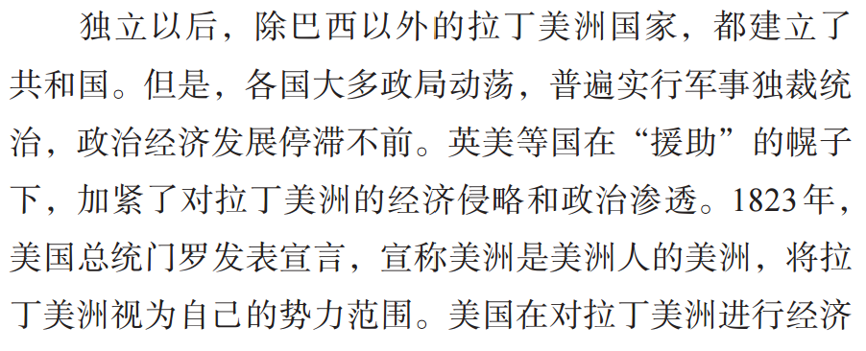
（2026·广东高考·14）拉美国家纷纷获得独立地位，英美两国表示支持，但各有算计。英国外交大臣表示，现在危险的是“世界分为欧洲和美洲两部分”，英国决心应对美国的挑战，将欧洲和美洲连接在一起。这表明
A．英国殖民体系已经动摇
B．“门罗主义”遭遇了失败
C．拉美难逃英美的控制
D．列强在拉美的均势被打破
拉美独立后，英国试图制衡美国，防止美洲完全依附美国，争夺拉美影响力。
材料侧重英美争夺拉美势力，不体现英国本土殖民体系瓦解，范围扩大
门罗主义美洲是美国的美洲，英国只是制衡，并未打破美国在美洲优势
英国主动制衡美国，恰恰是维持列强均势，而非打破平衡，逻辑相反
《纲要下》第 13 课《亚非拉民族独立运动》

Slide 16
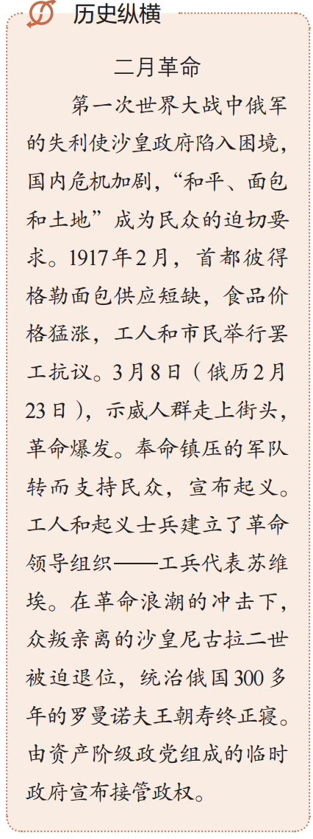
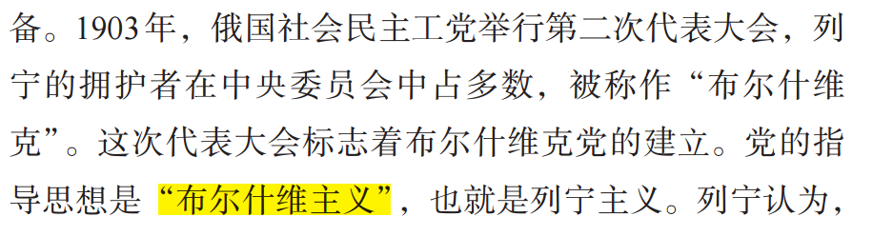
俄国二月革命
（2026·广东高考·15）俄历1917年2月27日，彼得格勒武装起义成功的消息逐渐传往俄国的各个城市。3月1日，距离首都一千多公里的萨拉托夫首府收到消息并刊发革命成功的通讯，表示半个多小时过去，全城市的面貌已经改变，过去政权一去不复返。合理解释此种现象的是
A．资产阶级临时政府失去民心
B．西方国家无力进行武装干涉
C．布尔什维主义得到社会广泛认同
D．帝国主义战争加速沙俄统治崩溃
1917 俄二月革命，起义消息快速传遍全国，各地旧政权迅速垮台。
二月革命才推翻沙皇，临时政府此时尚未建立
外国武装干涉是十月革命后 1918 年才出现，与二月革命无关
二月革命主导力量是工人、士兵自发起义，布尔什维克尚未掌握全社会主导权，广泛认同是十月革命之后
一战导致俄国国内经济崩溃、前线士兵厌战情绪蔓延、后方物资奇缺，沙皇专制统治的社会基础已严重动摇。
《纲要下》第 15 课《十月革命的胜利与苏联的社会主义实践》

Slide 17
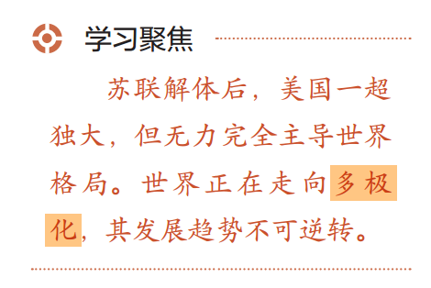
（2026·广东高考·16）20世纪90年代，美国政府企图建立“为美国经济服务的全球体系”，试图在美洲建立自由贸易区及在亚太经合组织框架里的自由贸易，遭到多国反对，最后没有取得成功。这反映了
A．多极化发展趋势不可逆转
B．区域经济集团化的进程放缓
C．美国奉行逆全球化政策
D．南北不平等的差距加剧
冷战结束后，美国试图推广其主导的经济全球化模式，但其他国家不愿全盘接受美国规则而受挫。
欧盟、东盟、北美自贸区 90 年代持续发展，区域集团化加速
美国主动推动自由贸易区，是试图主导全球化，而非逆全球化，概念相反
材料只体现各国抵制美国霸权，没有南北贫富差距相关内容，无关选项
《纲要下》第 22 课《世界多极化与经济全球化》

